Slide 1

MONASTERIO DE YUSTE
CÁCERES · EXTREMADURA · ESPAÑA

Slide 2
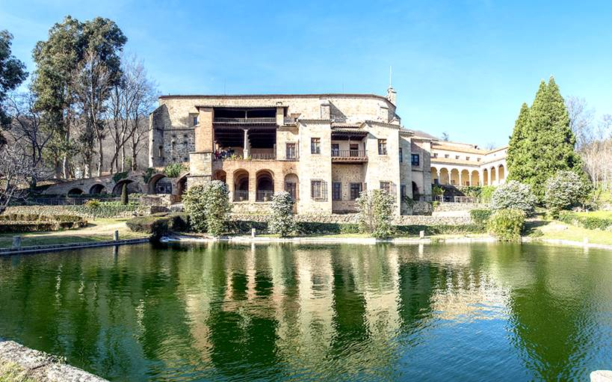

Slide 3
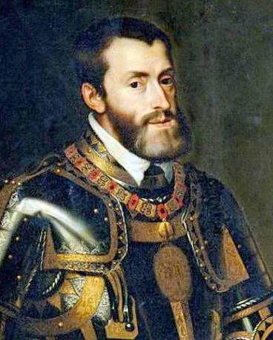
El monasterio de Yuste es un monasterio y casa palacio en el que se alojó y murió Carlos I de España y V del Sacro Imperio Romano Germánico tras su abdicación. Se encuentra cerca de la población española de Cuacos de Yuste, en la comarca de La Vera, al noreste de la provincia de Cáceres. El convento actual se reconstruyó sobre las ruinas del viejo monasterio que sirvió de residencia al emperador en los dos últimos años de su vida (1556-1558). El monasterio de Yuste data de 1402, cuando se construyó, según cédula existente, un cenobio que posteriormente dio paso al actual edificio, el cual fue erigido a iniciativa de varios vecinos de la Vera, con el objeto de continuar allí la vida contemplativa de los "ermitaños de la pobre vida", acogidos con posterioridad a la Orden de San Jerónimo.
En el año 1556 Carlos I decidió retirarse a algún convento para hacer en él vida monástica, eligiendo para ello el Monasterio de Yuste. Por esta razón tuvieron que realizarse numerosas obras para ampliar las escasas dependencias con las que el monasterio contaba en ese momento y que eran insuficientes para albergar al emperador y a las 60 o 70 personas con las que contaba su séquito personal. La Casa-Palacio constaba de dos plantas con cuatro estancias cada una, alrededor de un patio interior. Las habitaciones del emperador estaban ubicadas junto al coro de la iglesia, de modo que le permitían asistir a los oficios religiosos desde su propio dormitorio, sentado en su litera, donde permanecía postrado debido a la grave afección de gota que le aquejaba. Durante la estancia del emperador en Yuste, numerosos personajes de la corte pasaron por allí para visitarle, entre ellos su propio hijo, el rey Felipe II.
El Emperador Carlos V
Notes:
3

Slide 4
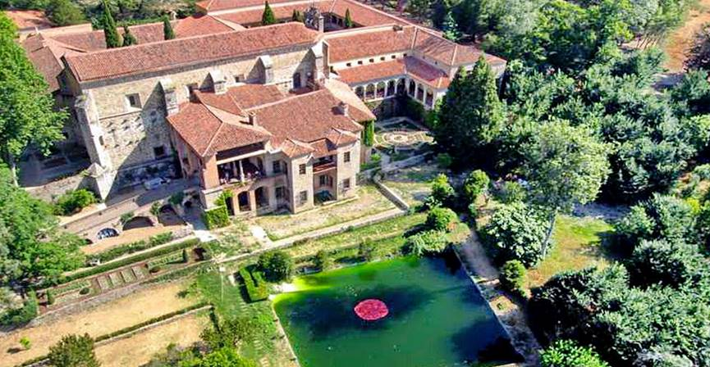
Notes:
4

Slide 5
En 1809, durante la Guerra de la Independencia Española, las dependencias del convento fueron incendiadas por las tropas francesas​ y quedaron prácticamente destruidas. Afortunadamente varias obras de arte del emperador Carlos, como La Gloria pintada por Tiziano, se habían restituido a la Colección Real tras el fallecimiento del monarca, por lo cual se salvaron. Los jerónimos fueron expulsados de Yuste y posteriormente, con la desamortización de Mendizábal, el monasterio fue puesto en pública subasta, iniciándose una época de abandono y deterioro del edificio. En 1949, la Dirección General de Bellas Artes inició la reconstrucción del monasterio, procurando respetar al máximo el diseño y los proyectos originales. En 1958 los jerónimos volverían a repoblar el monasterio. En diciembre de 2009 abandonaban el Monasterio los monjes jerónimos. En marzo de 2013 volvió a ser habitado por dos monjes de la Orden de San Pablo Primer Eremita, procedentes de Polonia.
El monasterio de Yuste presenta un conjunto arquitectónico que se compone de dos partes claramente diferenciadas: por un lado, el convento y, por otro, la residencia del emperador. El convento, a su vez, lo forman la iglesia, ubicada en el centro y dos claustros, uno gótico y el llamado claustro nuevo. La iglesia y el claustro gótico pertenecen al siglo XV, mientras que las demás construcciones son del siglo XVI. La planta de la iglesia es de una sola nave y de cabecera poligonal. El templo se comunica con el claustro gótico, el cual se dispone sobre planta rectangular, con un alzado de dos plantas, cubriéndose las galerías del claustro con techumbre plana de madera. La organización del claustro nuevo, de estilo renacentista, es similar al gótico. Por lo que respecta a la vivienda de Carlos I de España, se trata de una edificación sencilla, en la que predomina el ladrillo, la mampostería y la sillería como materiales más utilizados, sin apenas elementos decorativos.

Slide 6
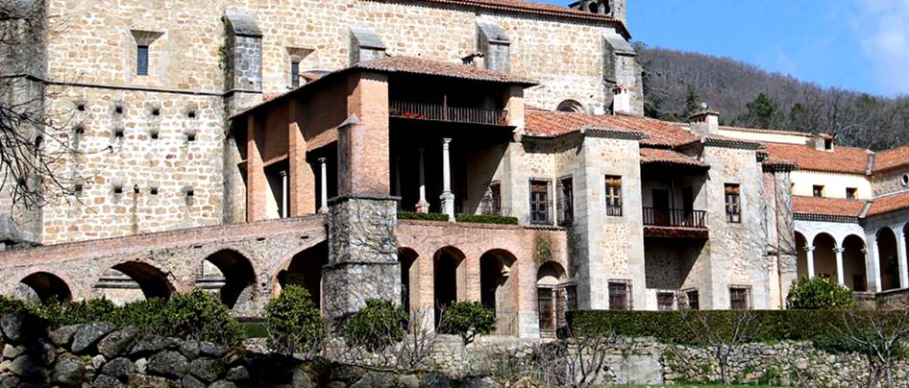

Slide 7
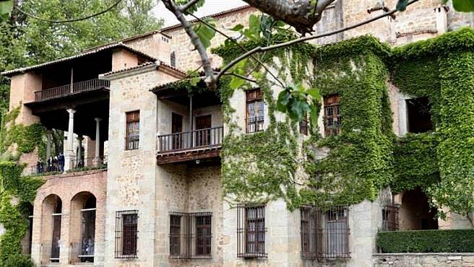

Slide 8
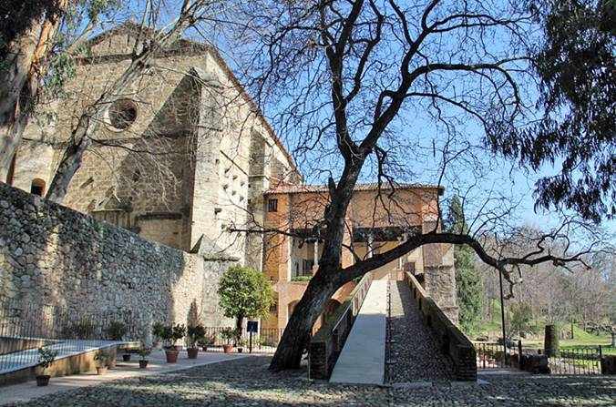

Slide 9
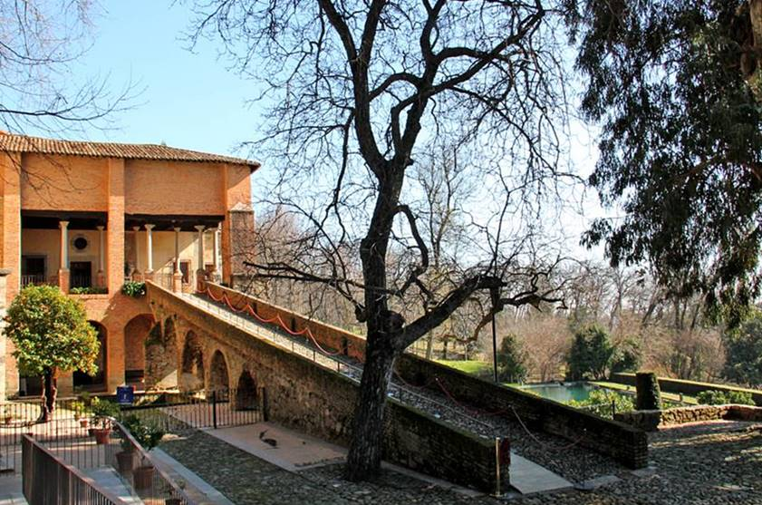

Slide 10
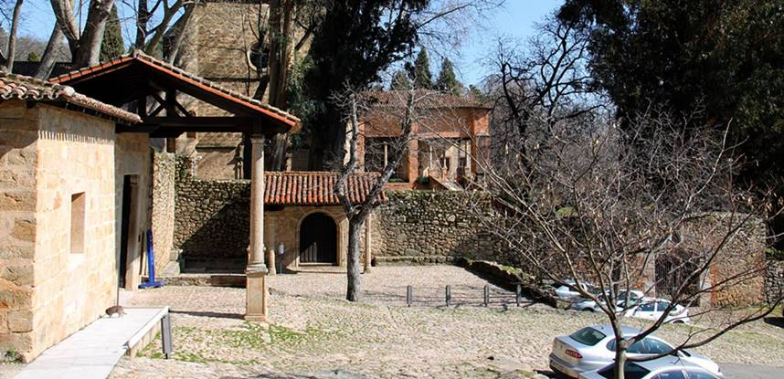

Slide 11
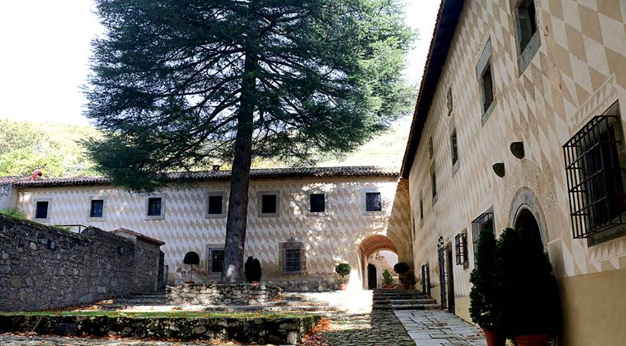

Slide 12
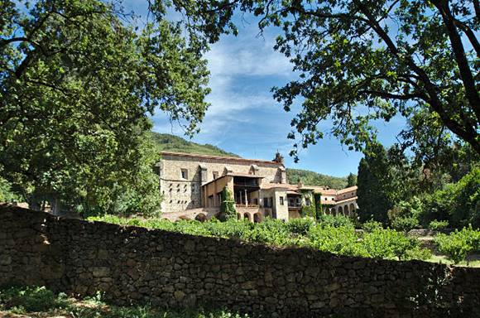

Slide 13
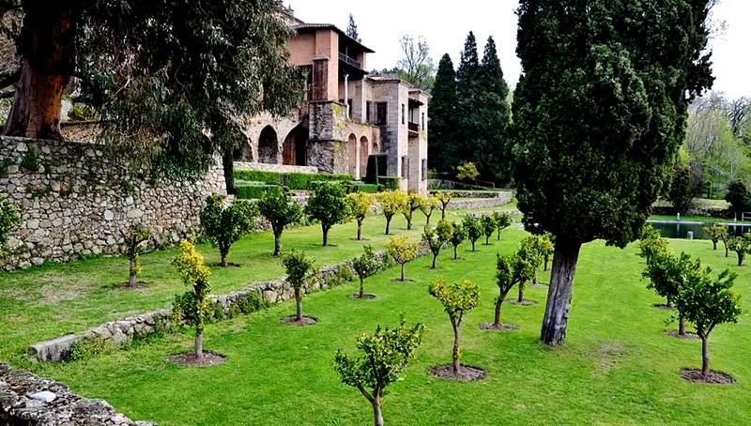

Slide 14
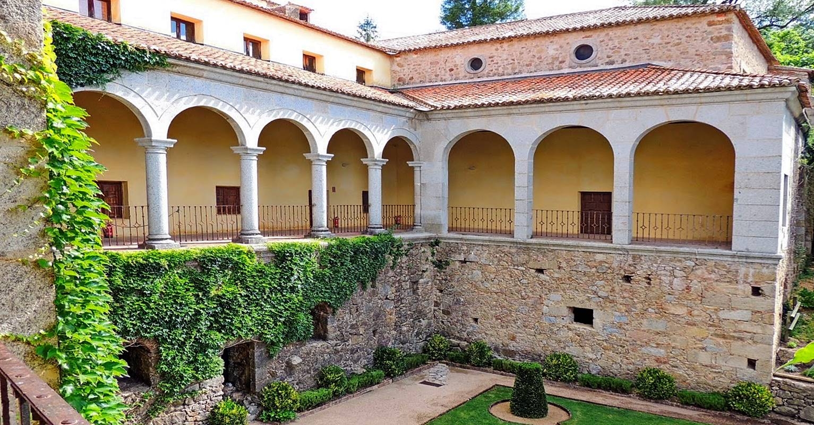

Slide 15
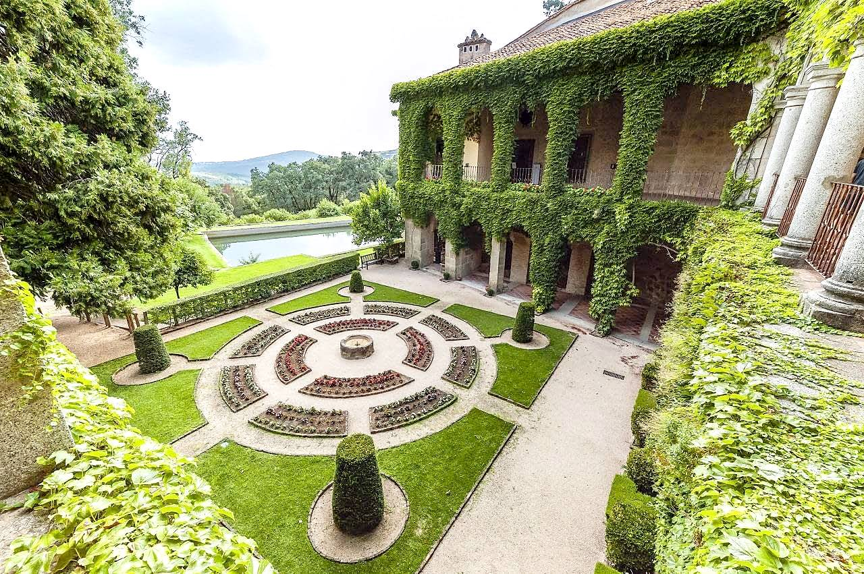

Slide 16
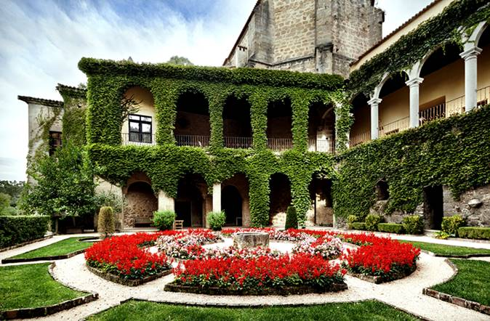

Slide 17
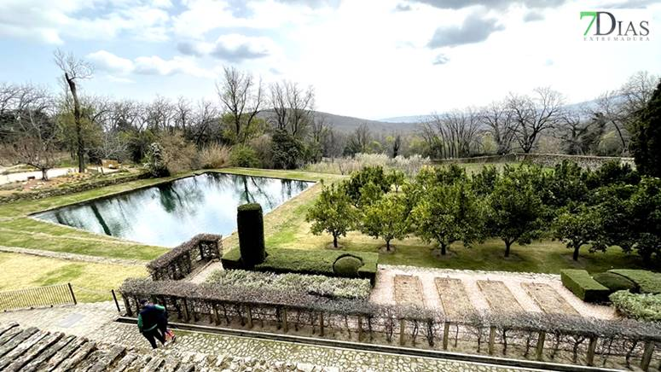

Slide 18
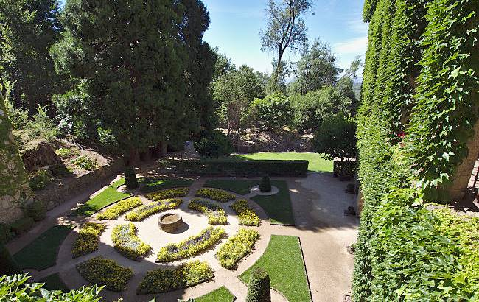

Slide 19
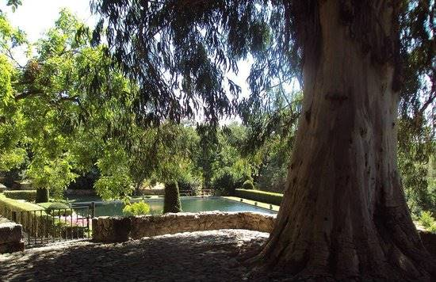

Slide 20
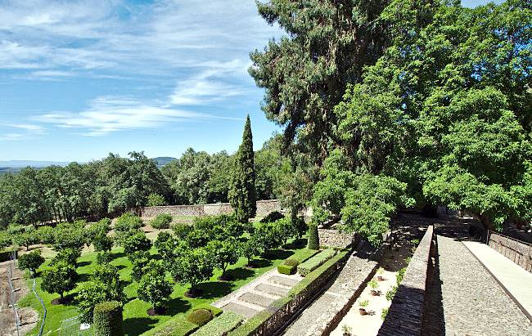

Slide 21
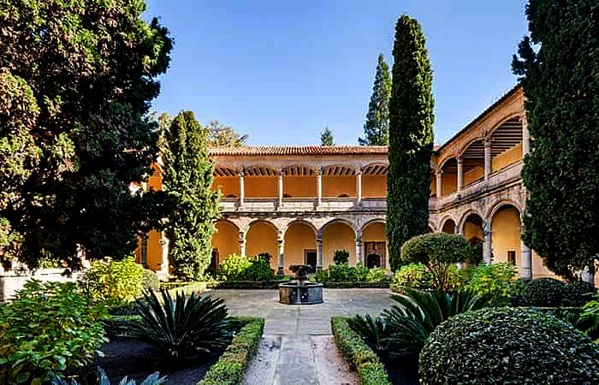

Slide 22
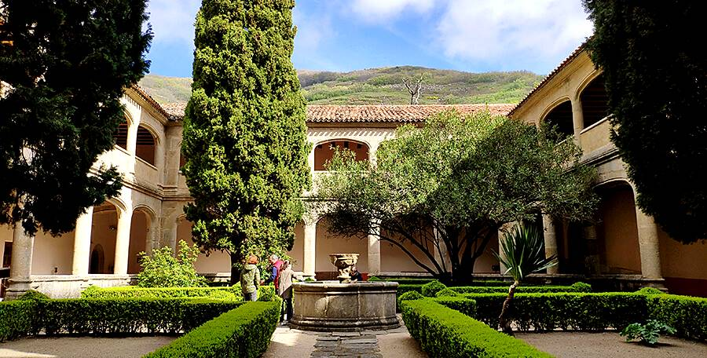

Slide 23
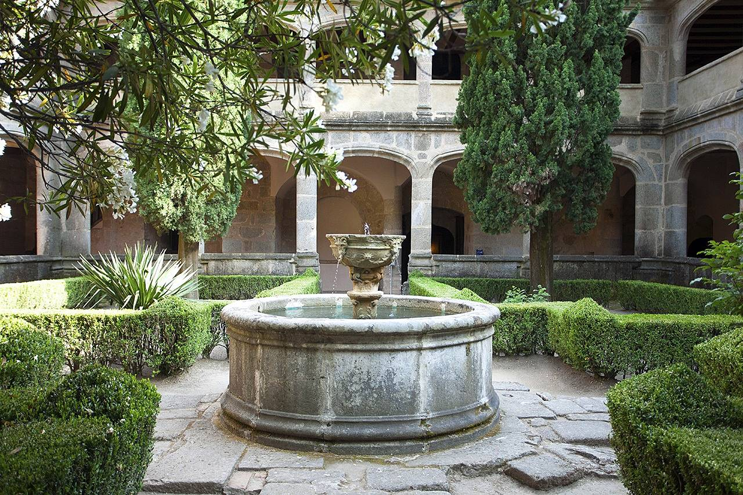

Slide 24
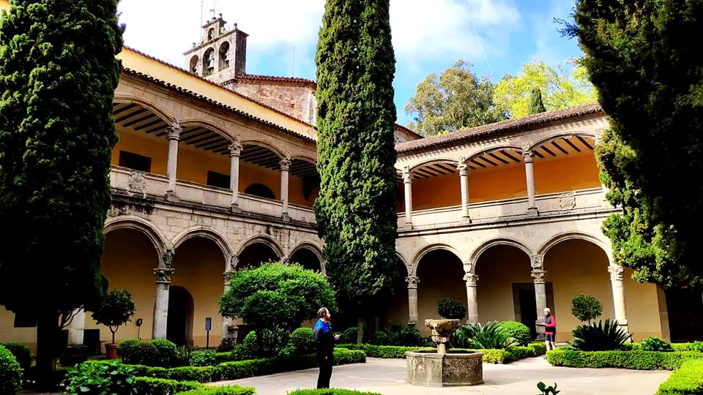

Slide 25
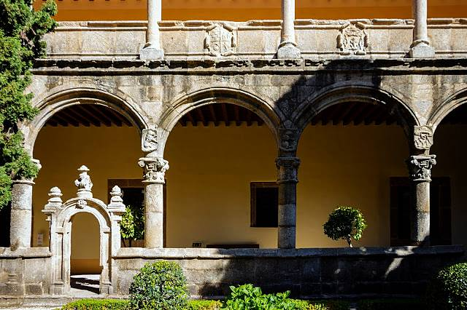

Slide 26
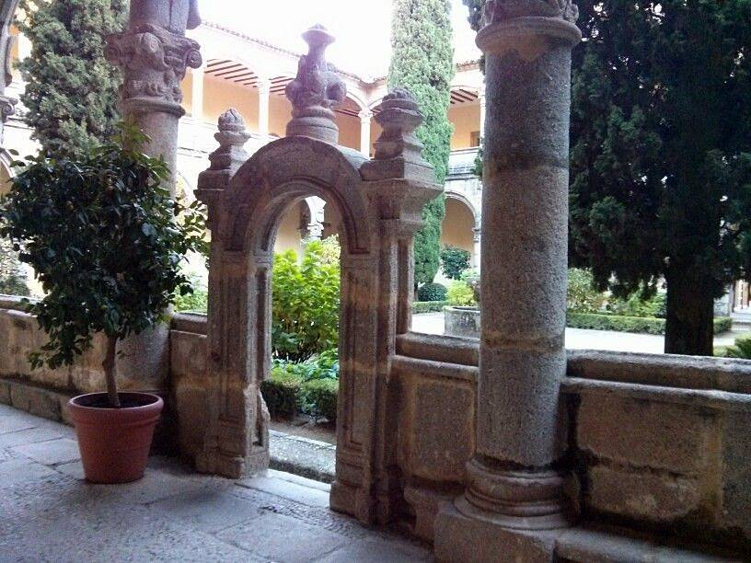

Slide 27
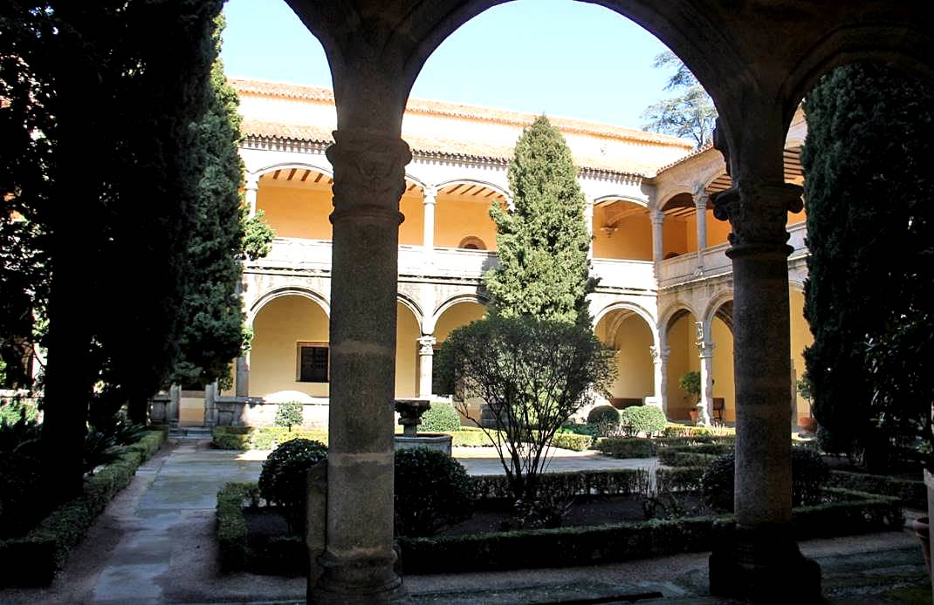

Slide 28
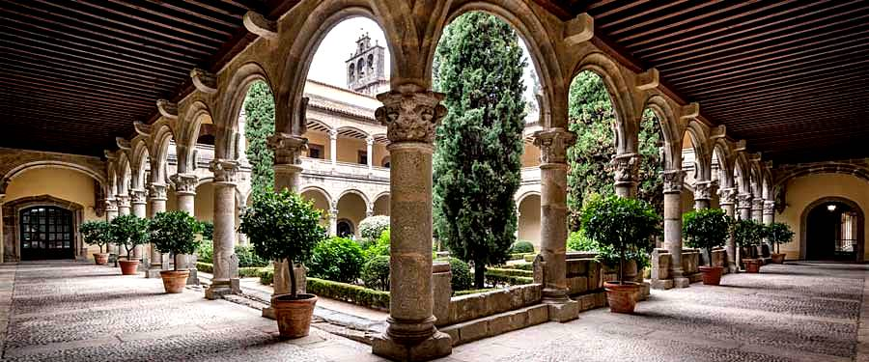

Slide 29
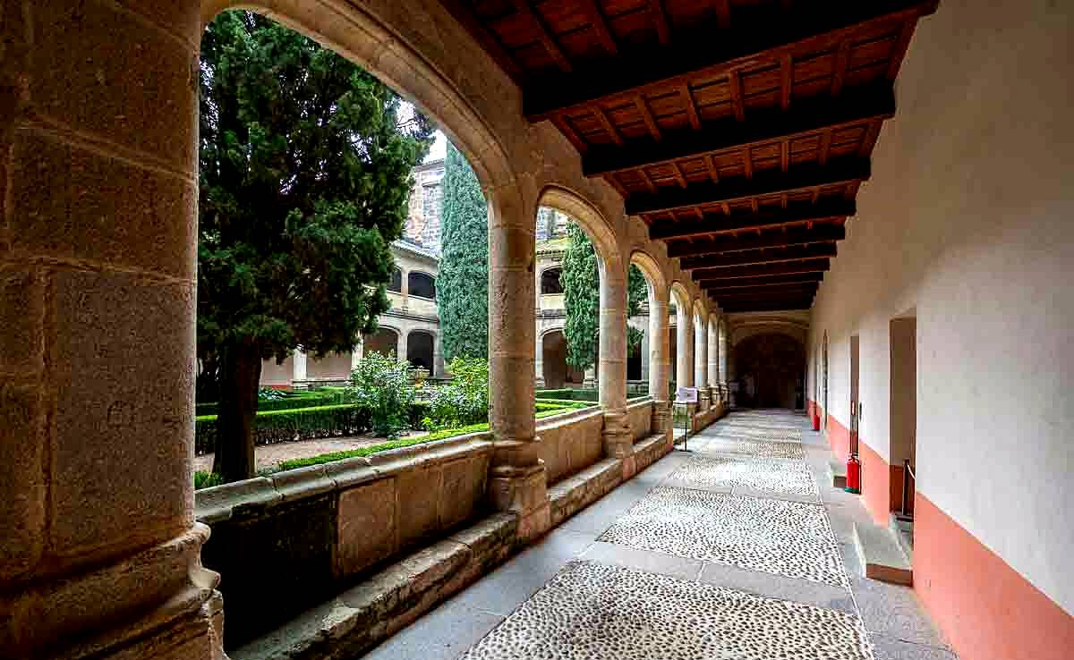

Slide 30
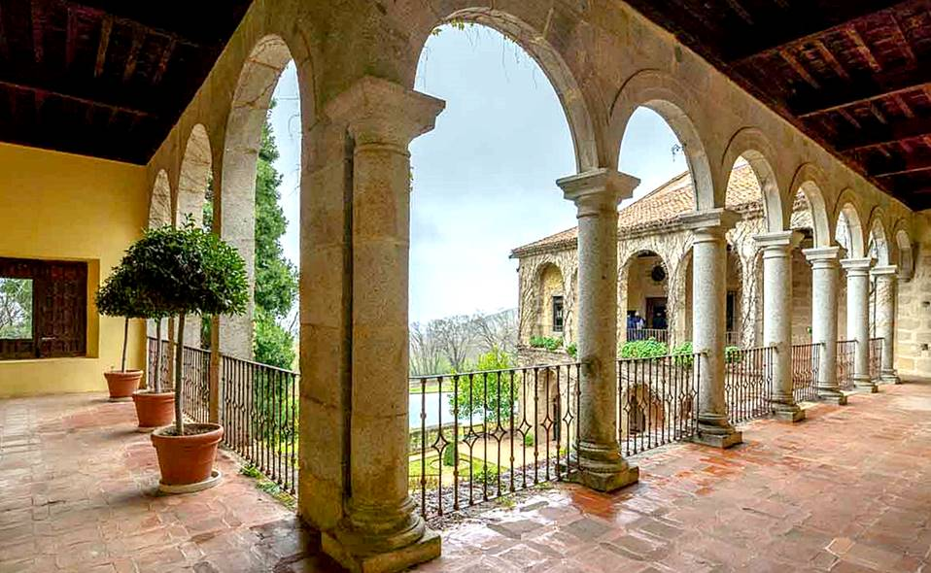

Slide 31
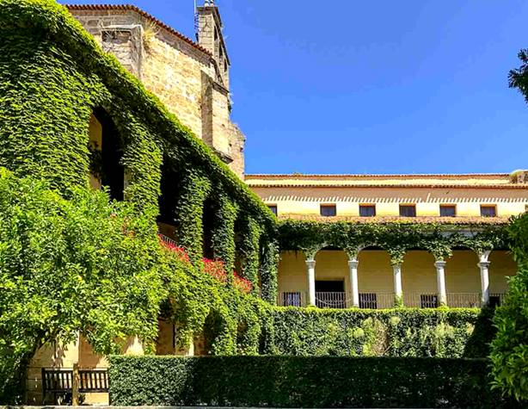

Slide 32
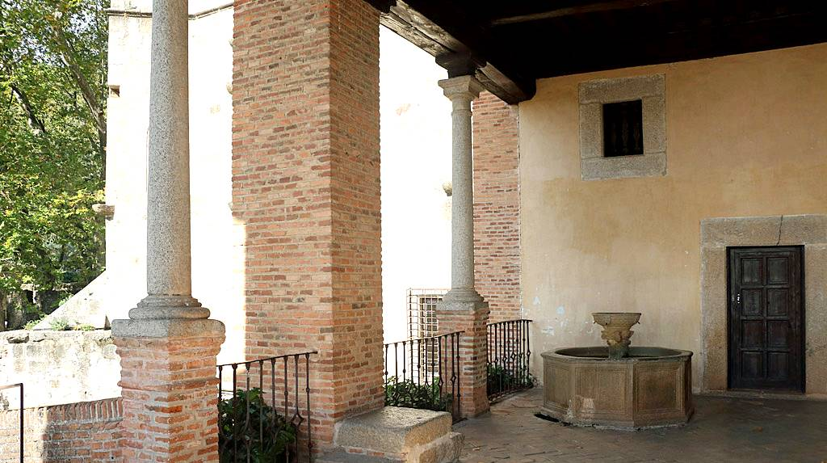

Slide 33
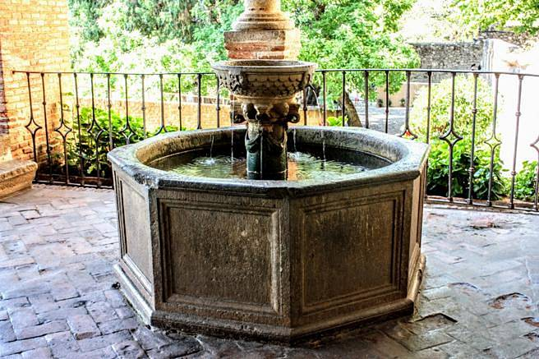

Slide 34
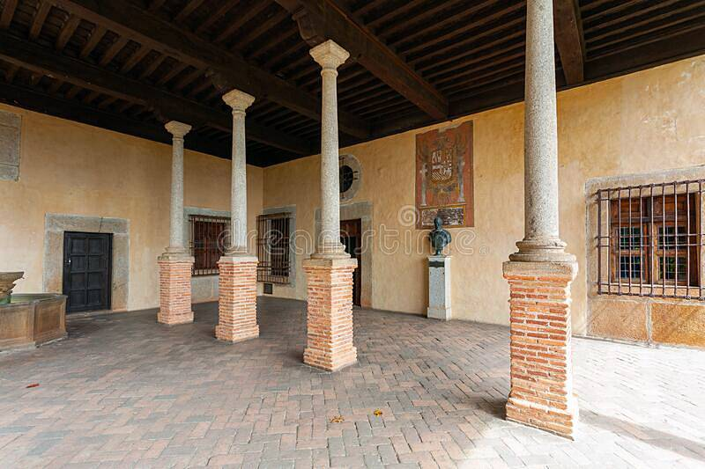

Slide 35
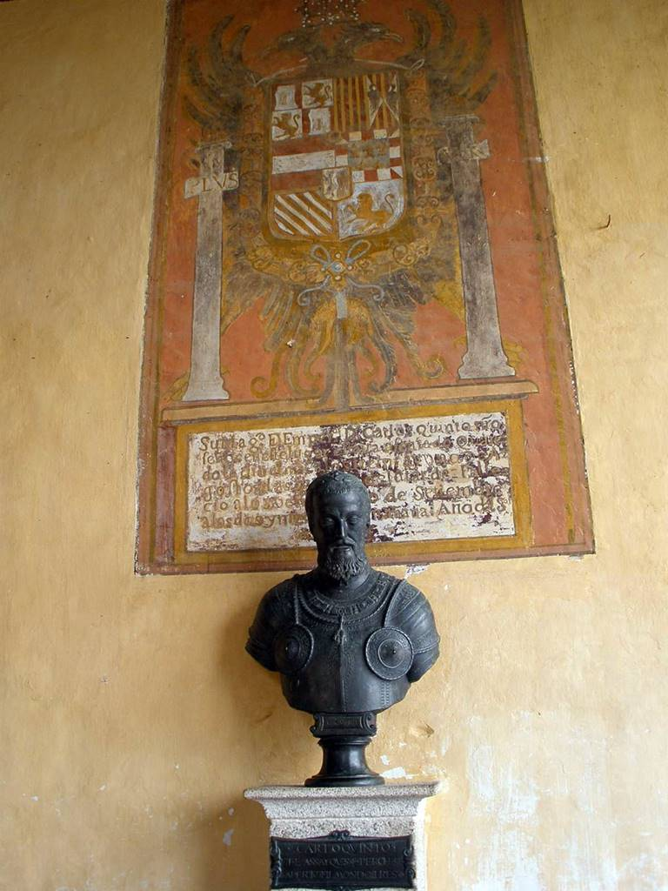
Busto de Carlos V

Slide 36
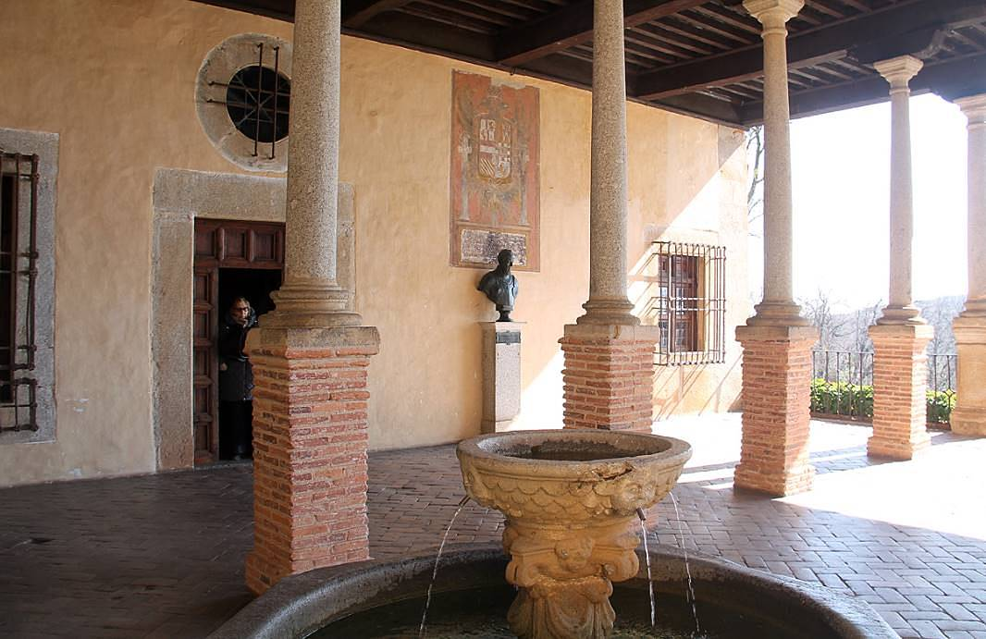

Slide 37
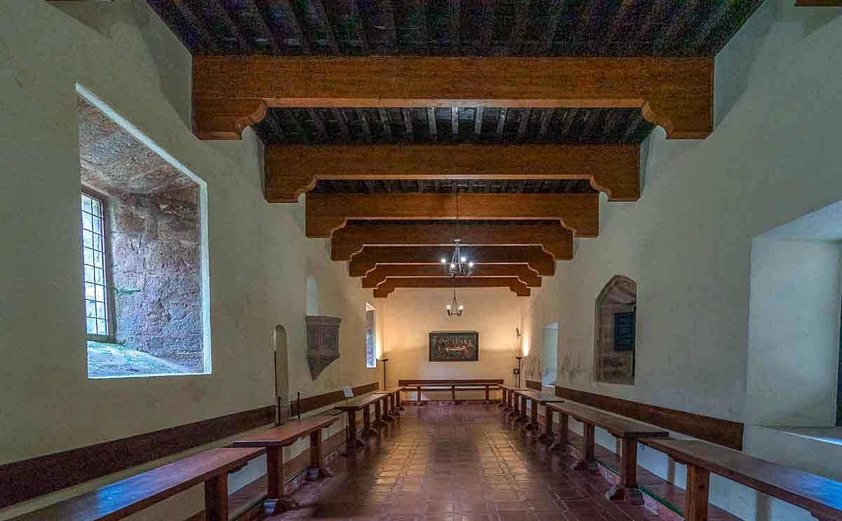

Slide 38
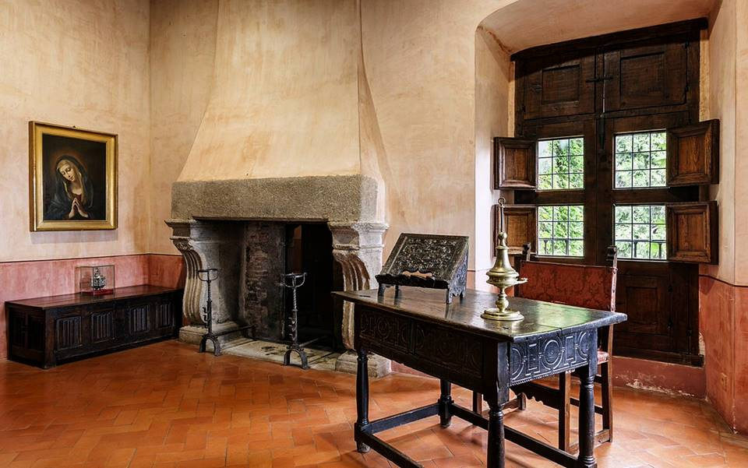

Slide 39
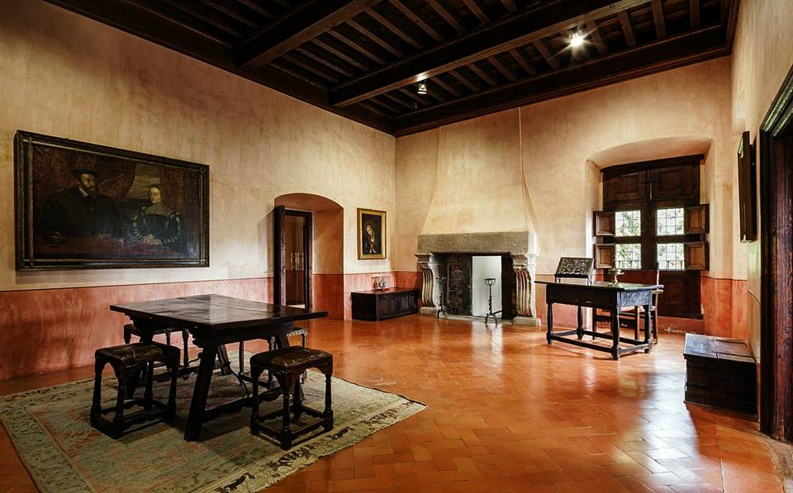

Slide 40
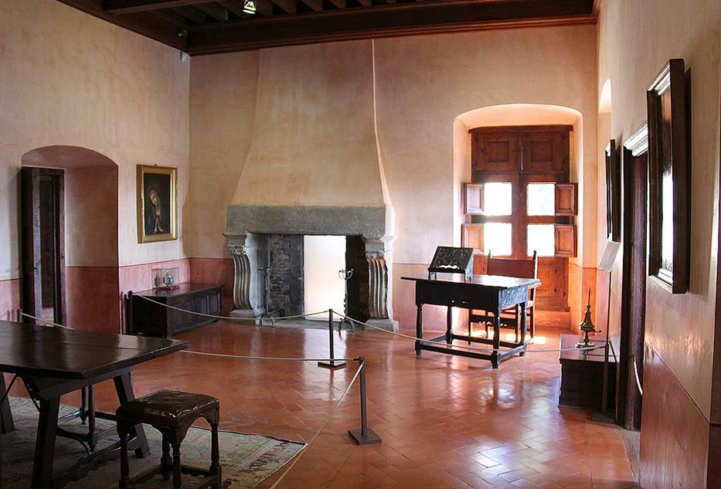

Slide 41
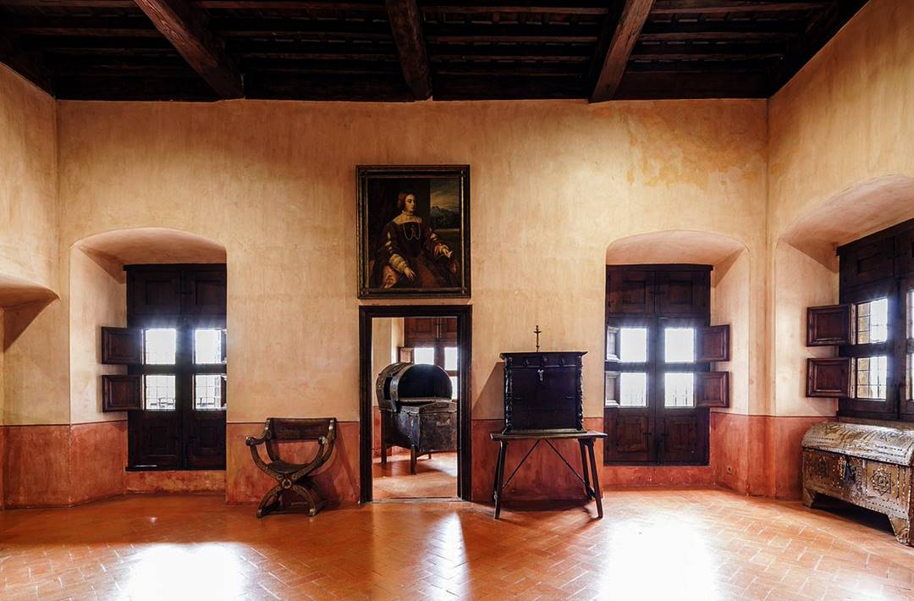

Slide 42
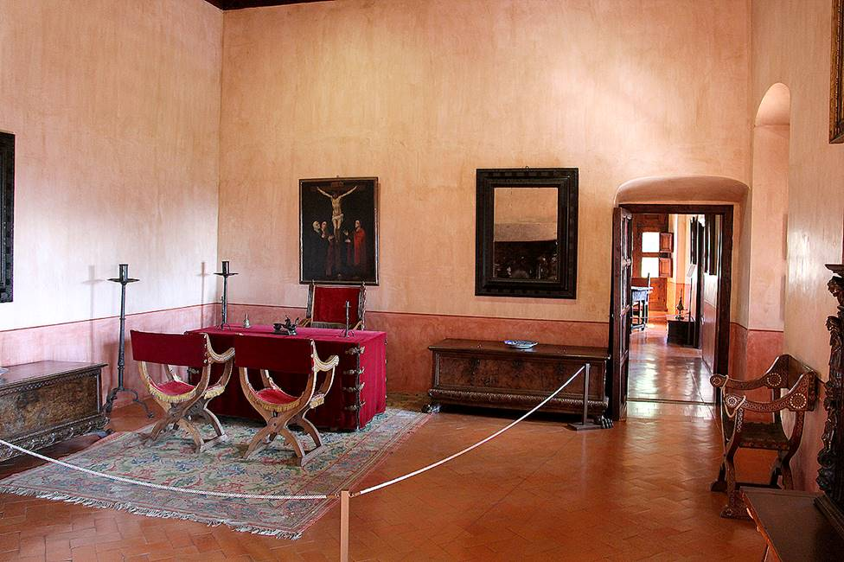

Slide 43
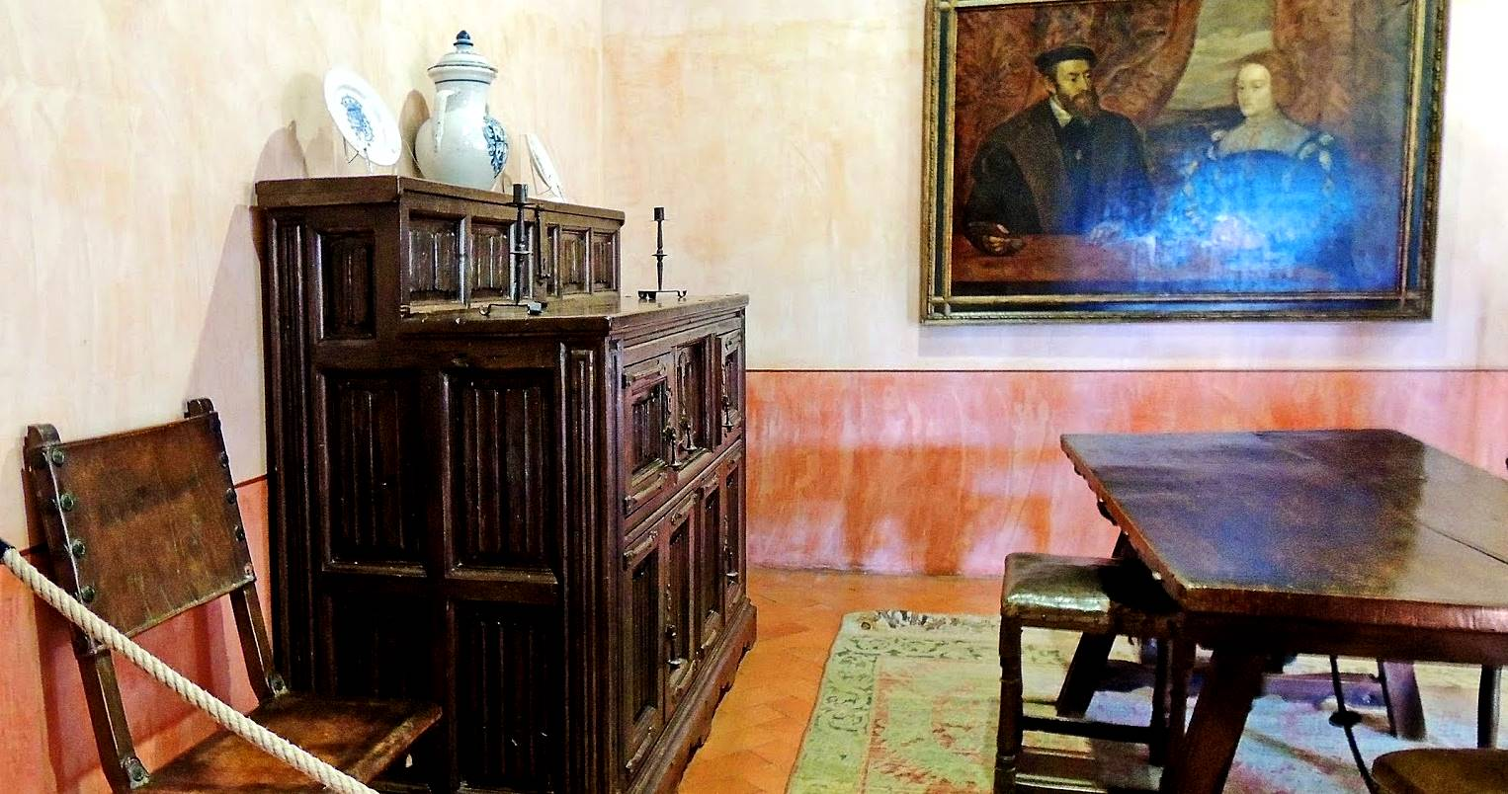

Slide 44
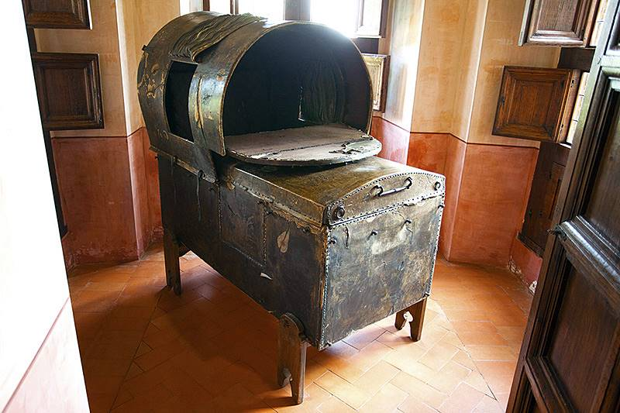

Slide 45
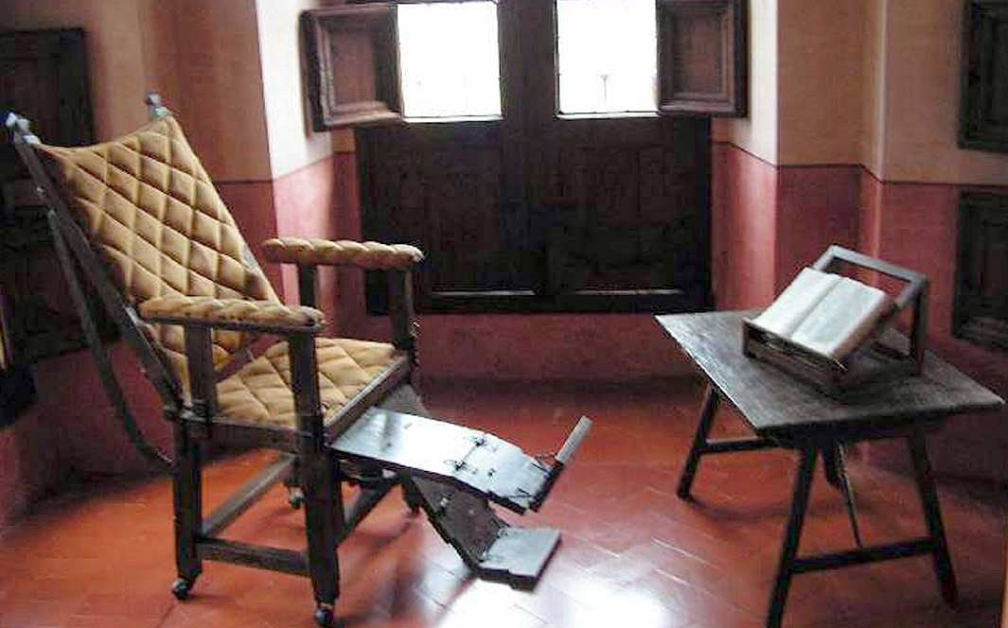
La silla especial para Carlos V que padecía de gota

Slide 46
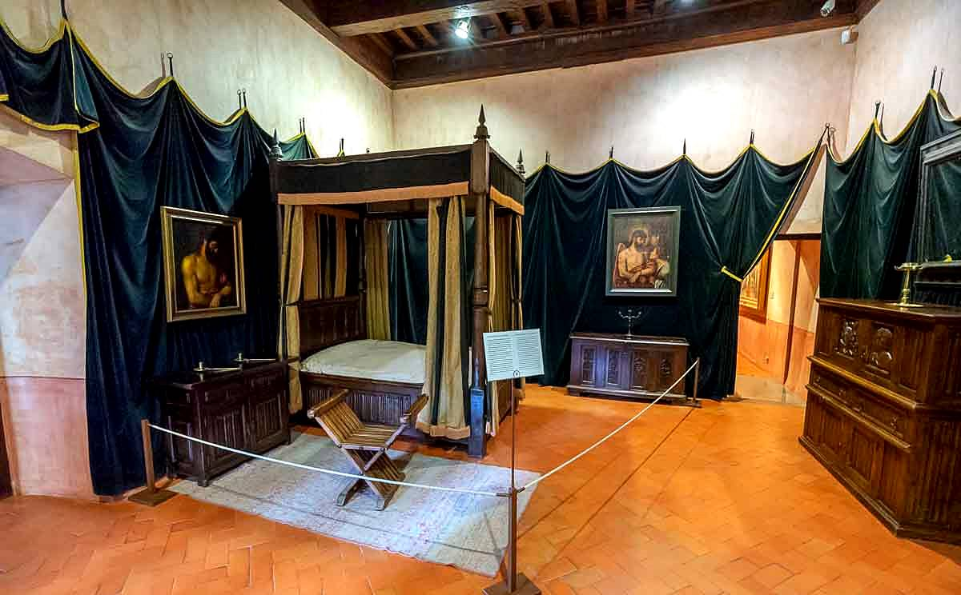

Slide 47
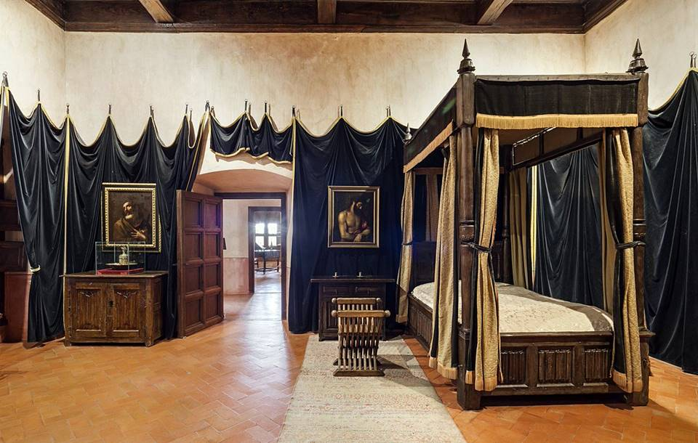

Slide 48
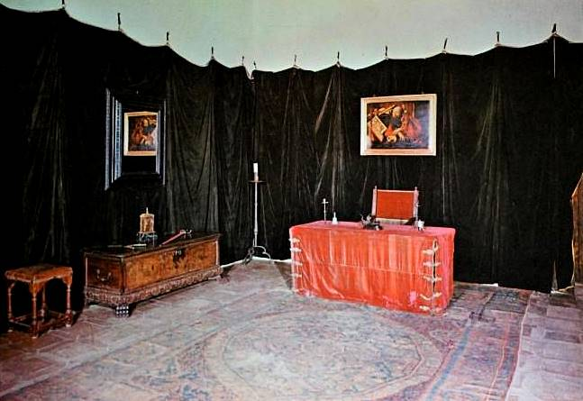

Slide 49
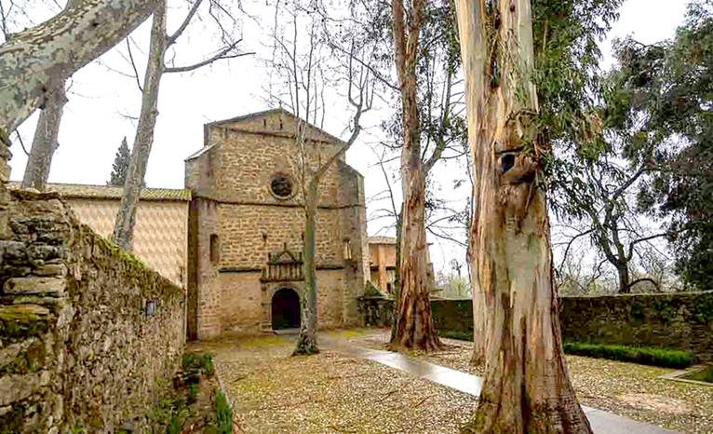

Slide 50
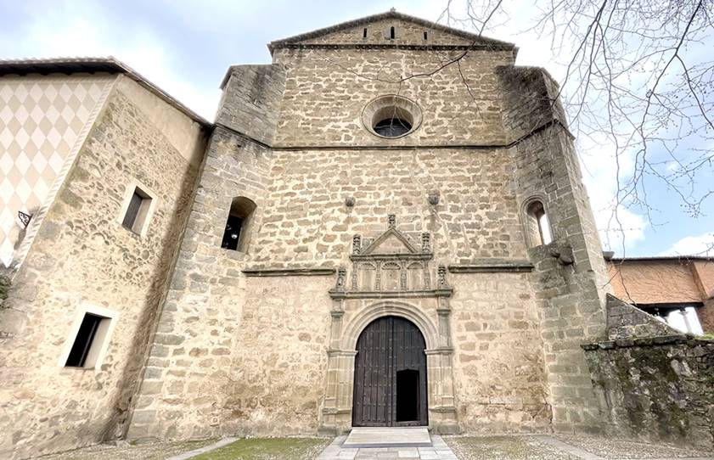

Slide 51
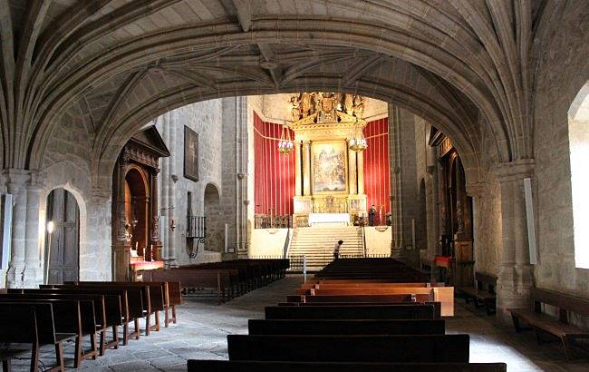

Slide 52
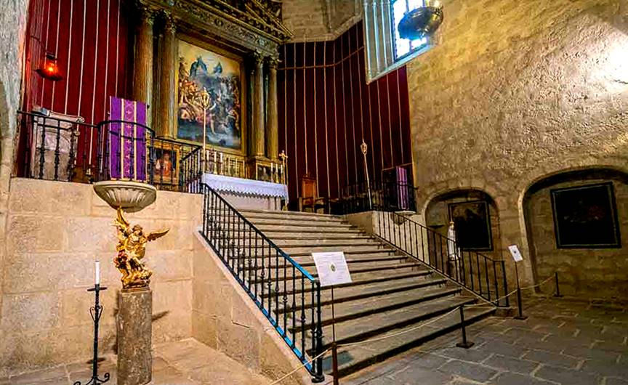

Slide 53


Slide 54


Slide 55


Slide 56


Slide 57


Slide 58


Slide 59


Slide 60

RELICARIOS DEL MONASTERIO

Slide 61




Slide 62

GRACIAS POR TU VISITA
Y QUE TENGAS UN BUEN DÍA
VICTOR NOVELLÓN

Slide 63







¿Te ha gustado?
Puedes ver más entrando
Aquí
Además puedes recibir powerpoints en tu correo electrónico suscribiéndote aquí:

